Slide 1
推動茶葉產銷履歷制度
與產地標章之現況與效益
農糧署
簡任技正 蘇登照
2017.10.20
簡報資料來源：農委會企劃處，https://www.youtube.com/watch?v=K7qGeImuOQ8

Slide 2
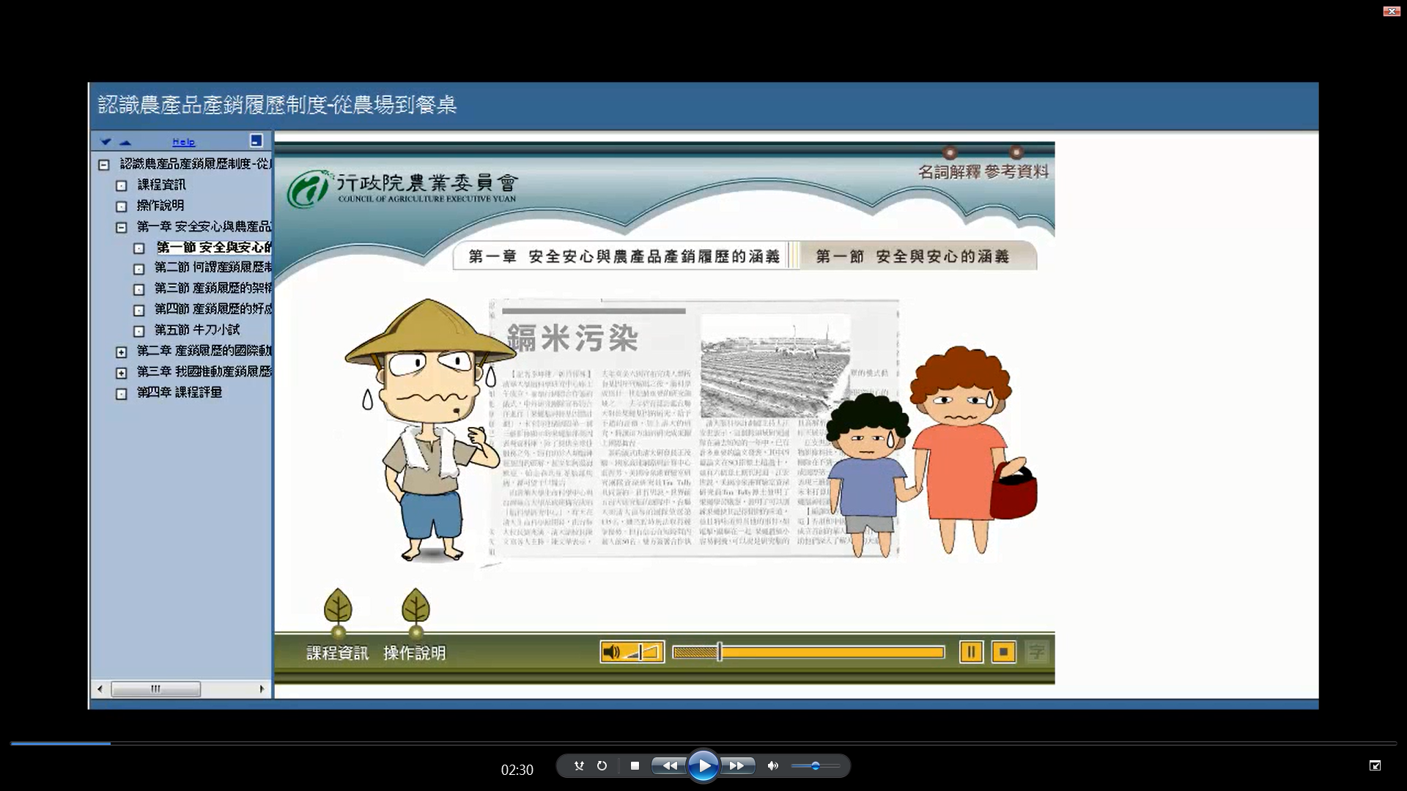
安全安心與農產品產銷履歷的涵義

Slide 3
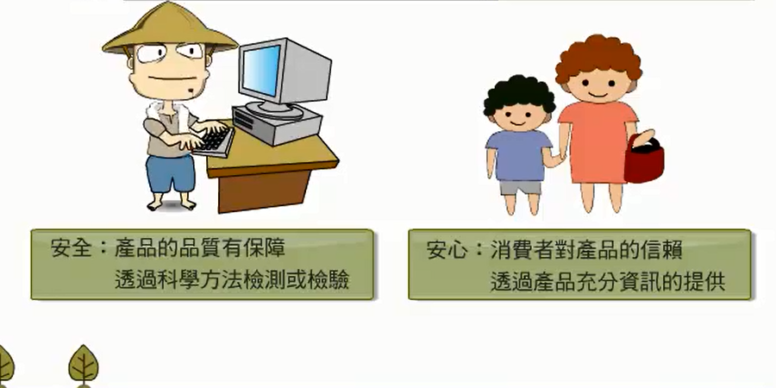
安全安心與農產品產銷履歷的涵義

Slide 4
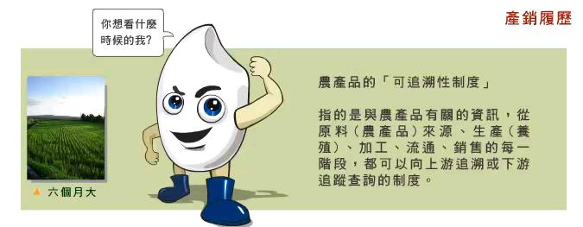

為什麼要有產銷履歷制度？

Slide 5
產銷履歷是什麼？

Slide 6
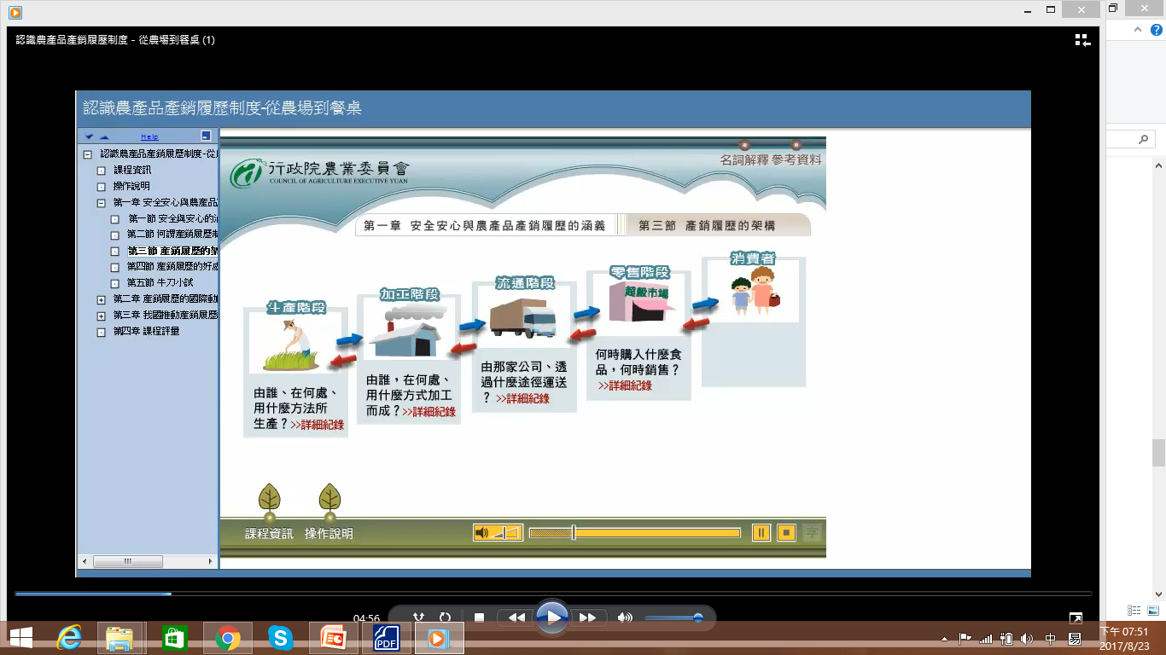
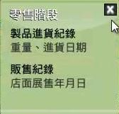
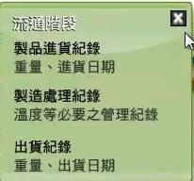
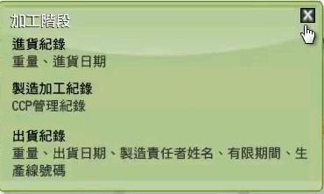
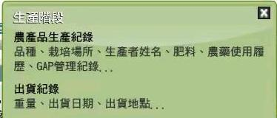
產銷履歷的架構

Slide 7
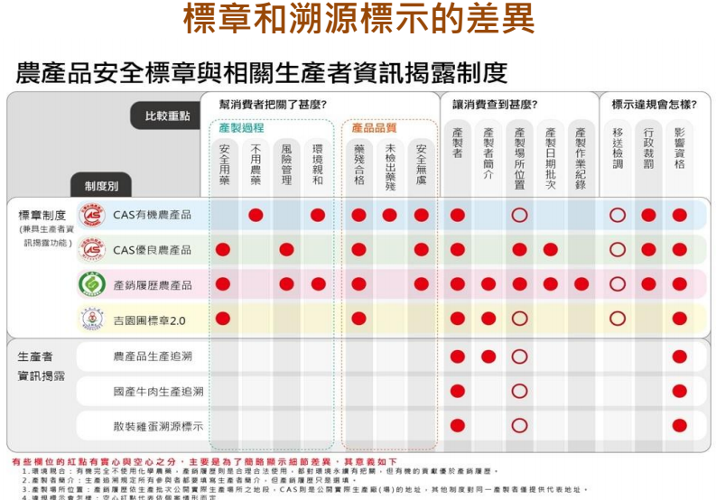
標章和溯源標示的差異

Slide 8
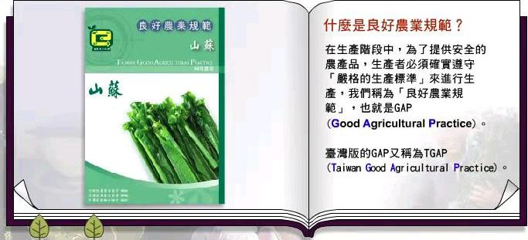

Slide 9
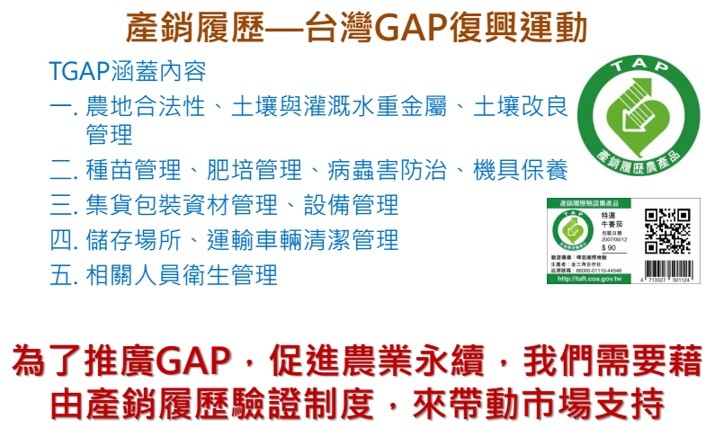

Slide 10
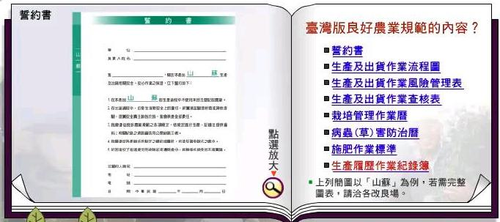

Slide 11
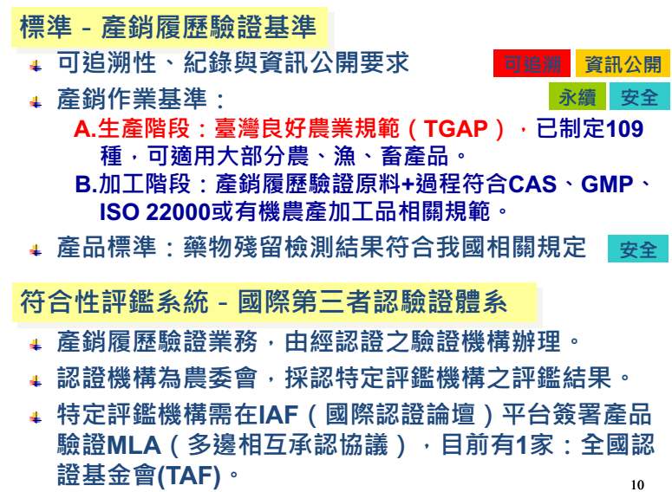

Slide 12
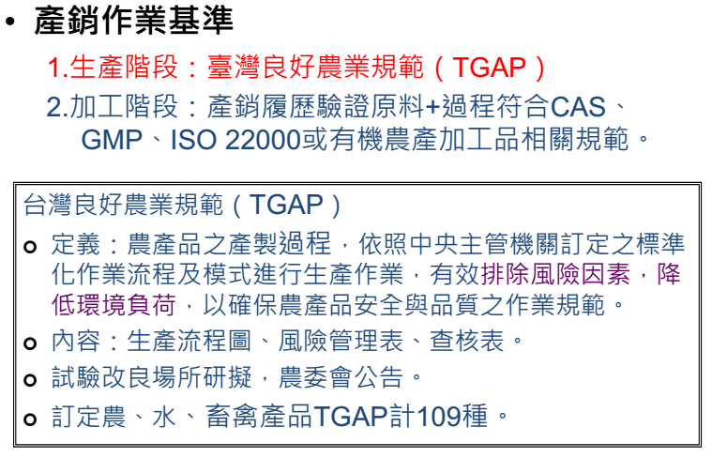

Slide 13
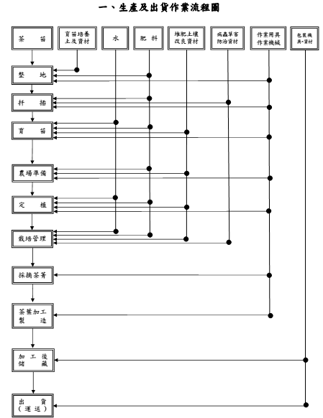
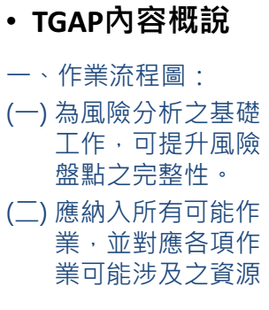

Slide 14
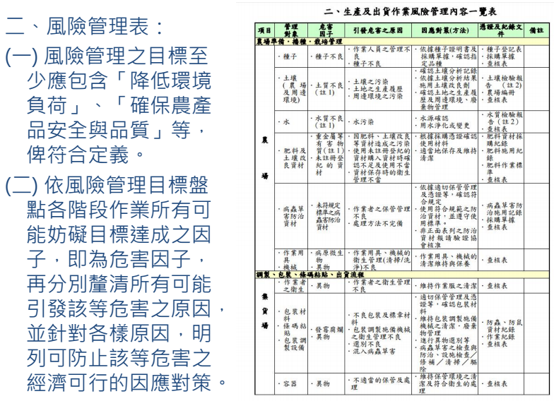

Slide 15
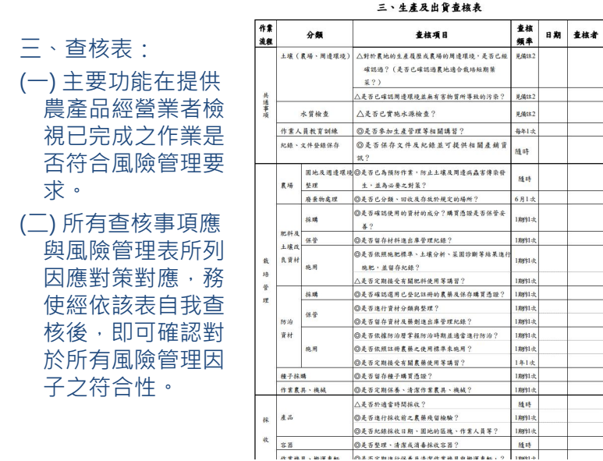

Slide 16
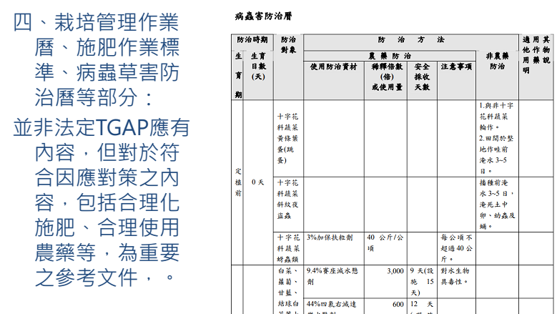

Slide 17
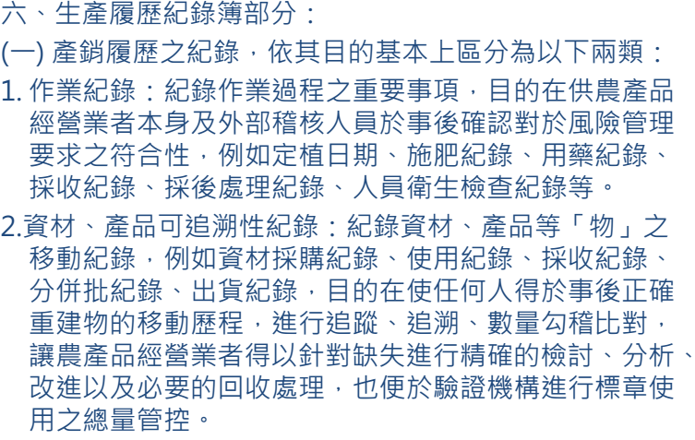

Slide 18
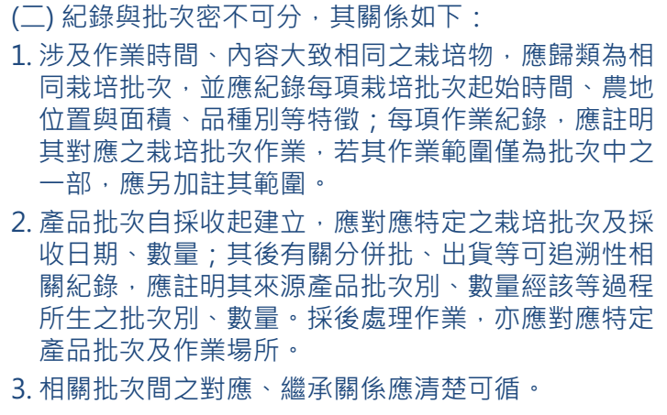

Slide 19
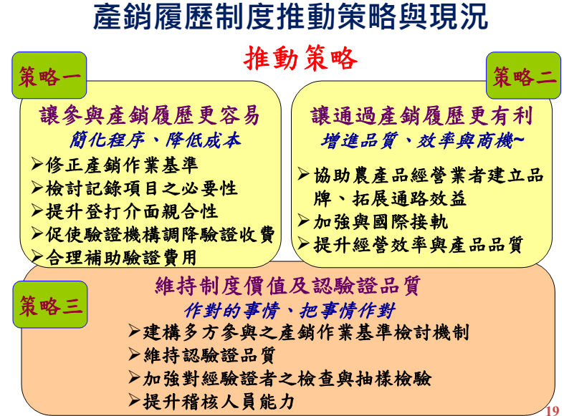

Slide 20
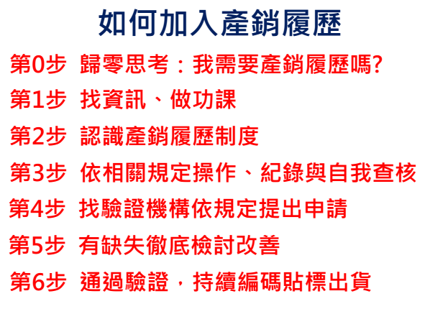

Slide 21
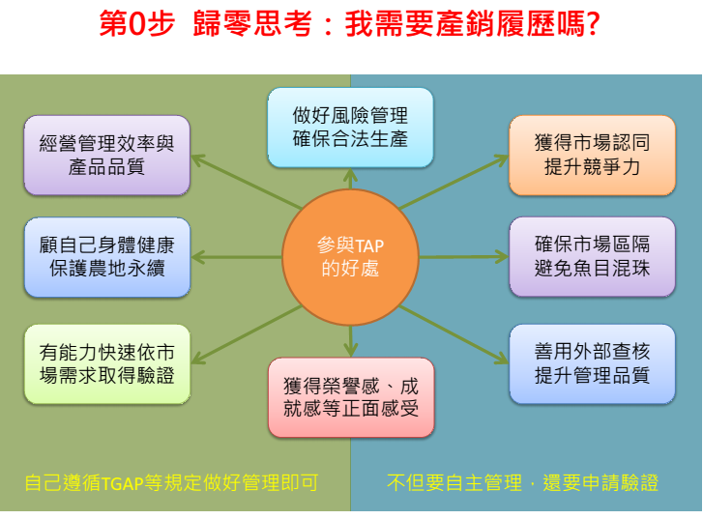

Slide 23
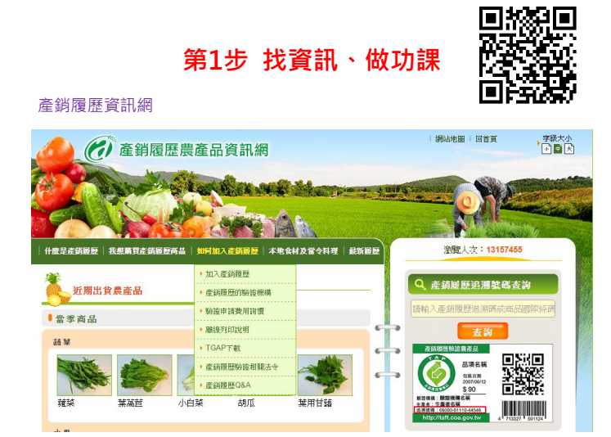

Slide 24
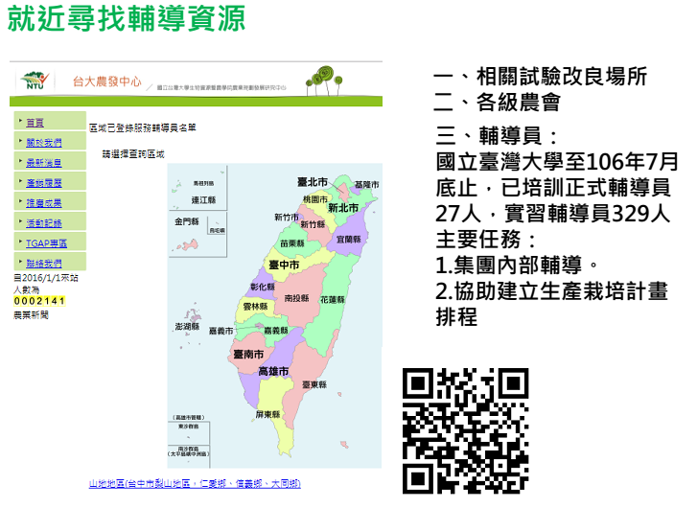

Slide 26
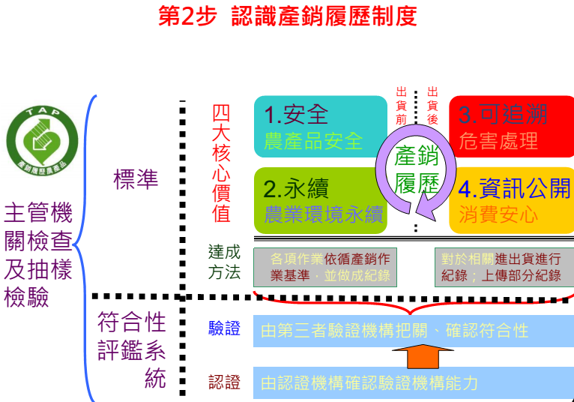

Slide 28
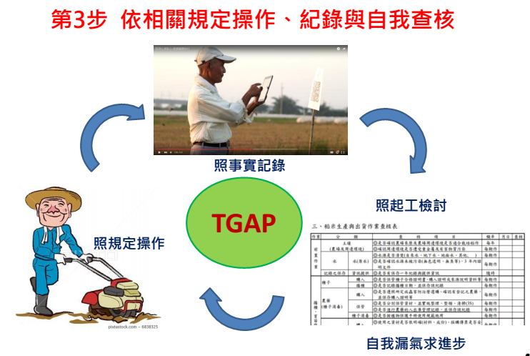

Slide 29
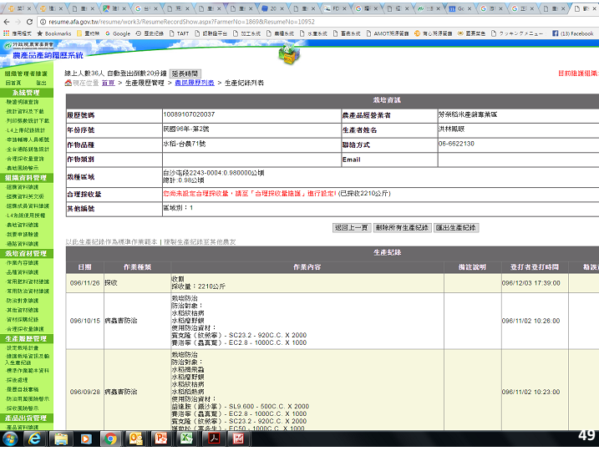

Slide 30
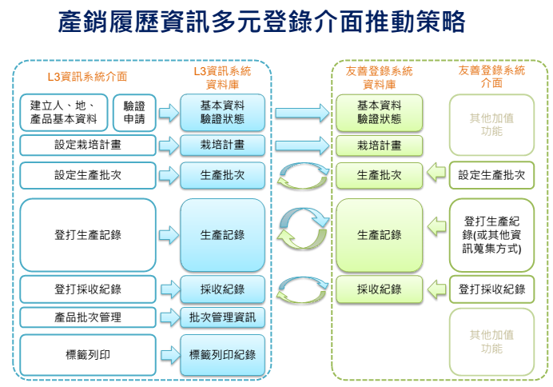

Slide 31
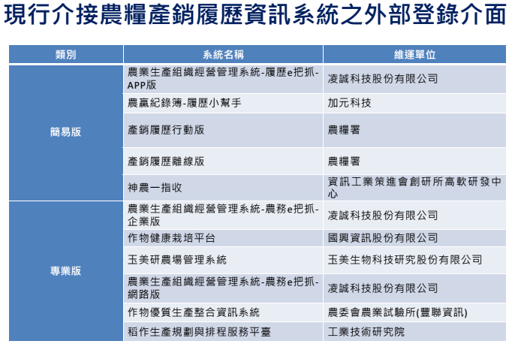

Slide 32
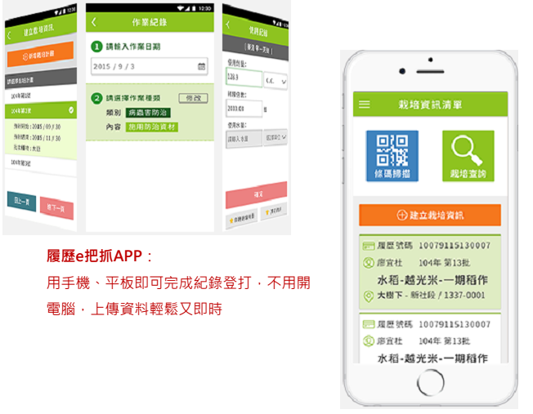

Slide 34
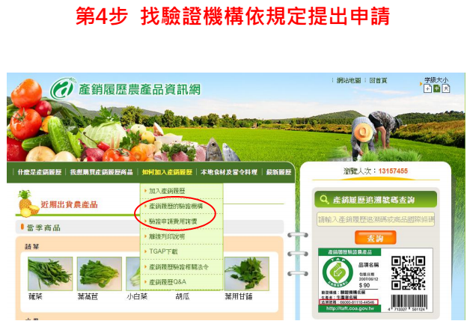

Slide 35
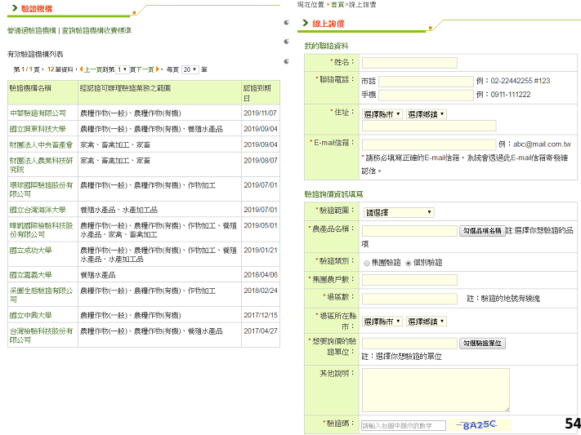

Slide 36
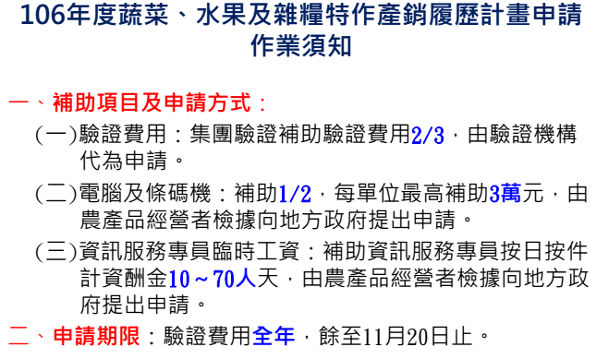

Slide 37
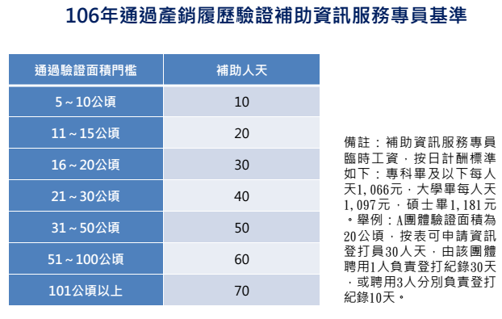

Slide 38
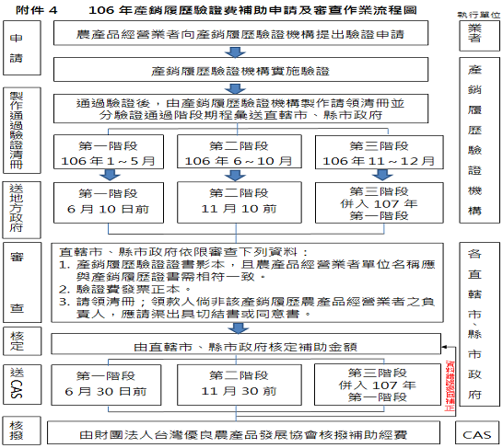

Slide 40
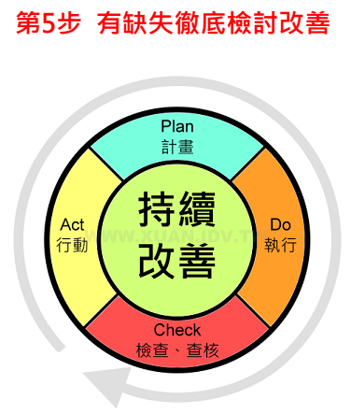

Slide 42
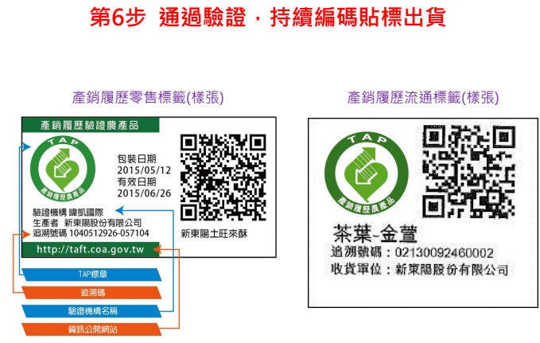

Slide 43
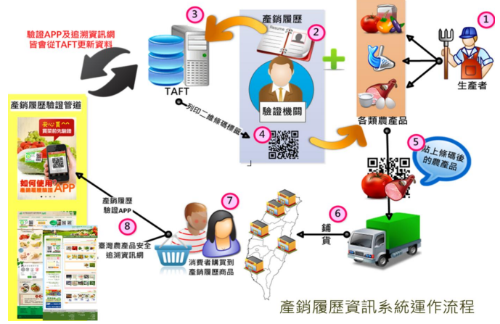

Slide 44
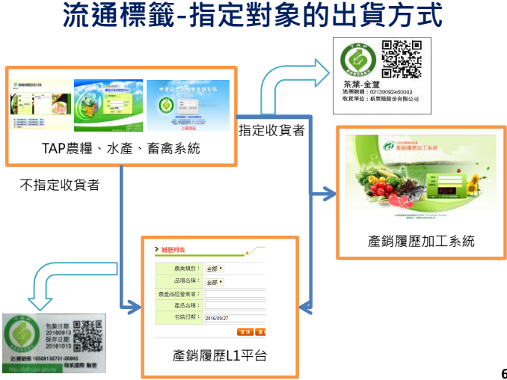

Slide 45
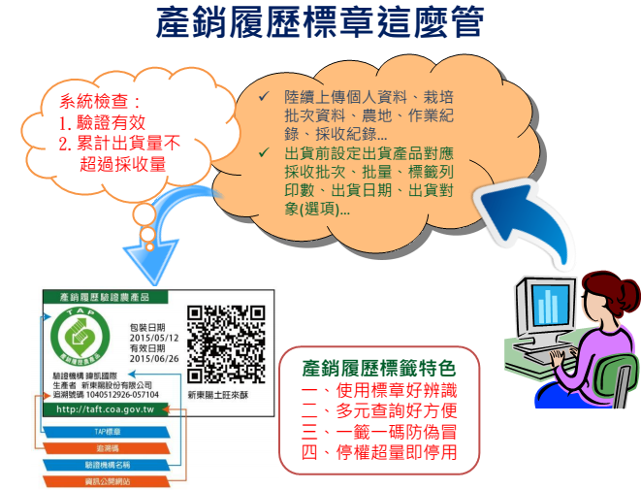

Slide 46
產銷履歷標章使用

Slide 47
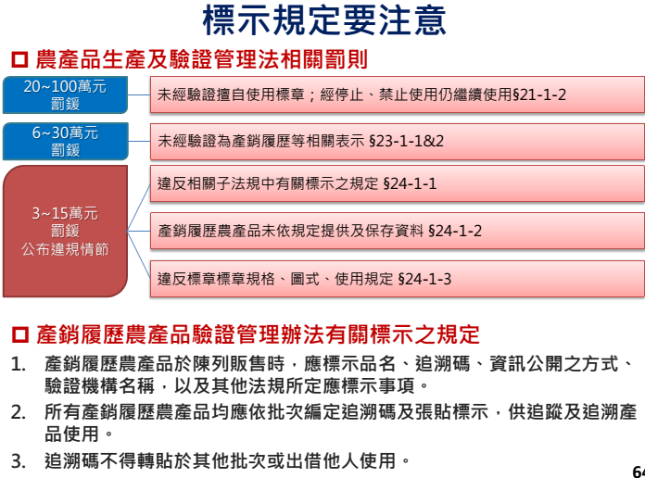

Slide 48
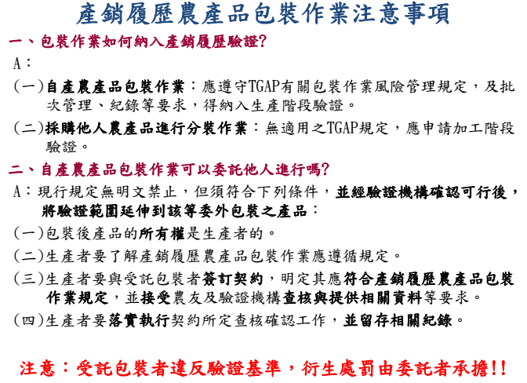

Slide 49
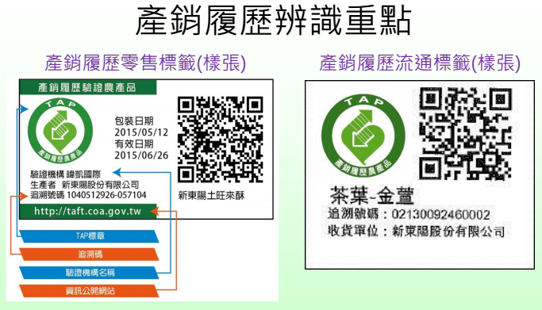

Slide 50
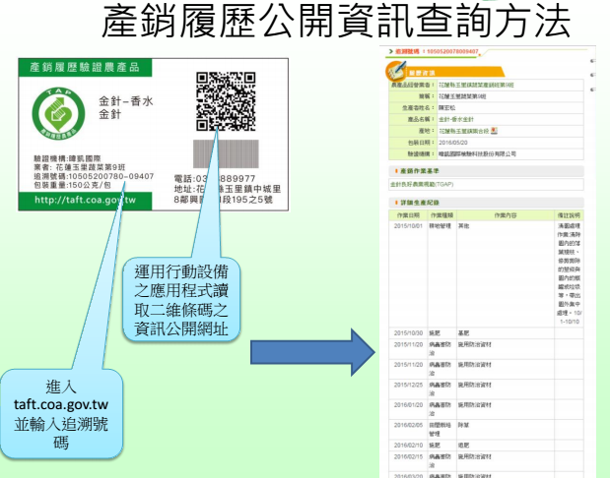

Slide 51
◎溯源餐廳
◎企業形象提升
◎設置產銷履歷專櫃或拍賣專區
◎消費信心提升
◎食農教育
產銷履歷推廣與應用

Slide 52
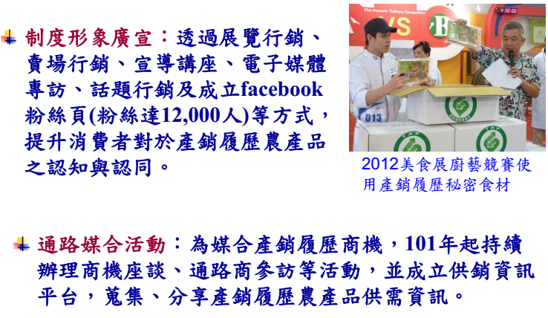

Slide 53
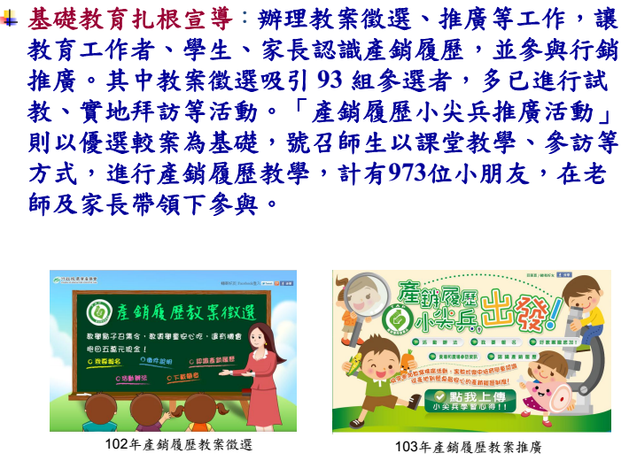

Slide 54
產銷履歷推廣—溯源餐廳

Slide 55
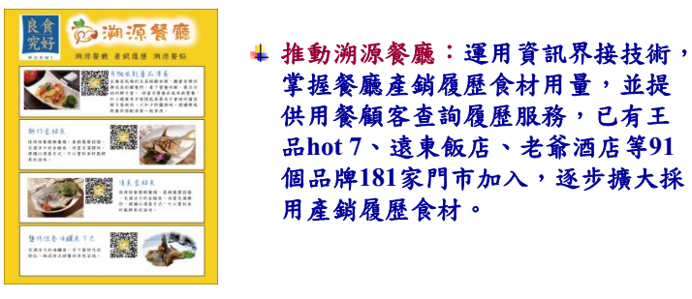

Slide 56
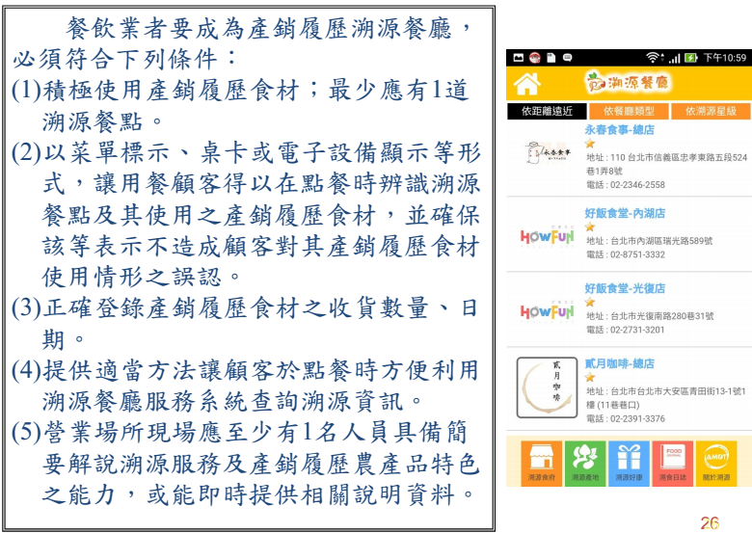

Slide 57


Slide 58


Slide 59


Slide 60


Slide 61


Slide 62


Slide 63


Slide 64


Slide 65


Slide 66



Slide 67


Slide 68


Slide 69


Slide 70

產銷履歷哪裡好?

Slide 71

產銷履歷哪裡好?

Slide 72

產銷履歷哪裡好?

Slide 73

產銷履歷哪裡好?

Slide 74
產銷履歷農產品宣傳實例

Slide 75


Slide 76

農糧產品產地標章推動

Slide 77
內容大綱
壹、前言
貳、臺灣農糧產品推動產地標章成果
參、推動檢討與未來展望
肆、結語

Slide 78

壹、前言(1/2)
壹、前言
臺灣地理、氣候及環境條件佳，農糧產業產製技術精良，研究發展潛力強，科技結合產業發展，生產之農產品品質優異。
著名產地之農糧產品已逐漸展現知名度，行銷著名之農產品由以往著重品牌，近年則輔以商標或標章予以保護。
因應國際地理標示制度發展趨勢，經濟部智慧財產局及行政院農業委員會於 2004年開始倡議產地標章概念與作法。

Slide 79
壹、前言(2/2)
2005年發生包括「阿里山」、「日月潭」等8項臺灣著名茶產地名稱，於中國大陸被搶註商標事件，促使農業界開始了解並正視產地標章效益。
農糧產品地理標示之應用與推動，在面臨國際化競爭與消費意識高漲等背景下，已逐漸受到生產者與消費者重視。

Slide 80

貳、臺灣農糧產品推動產地標章成果
目前臺灣農糧產品推動產地標章之品項有：
「稻米」、「甘藷」、「芋頭」、「芒果」、「鳳梨」、「紅棗」、「梨」、「水蜜桃」、「文旦」、「咖啡」 及「茶」等。
共同特性：
A.產品品質優異，均具有獨特之「產地特色」。
B.面臨外來進口品之強烈競爭壓力。
C.結合在地產業文化與區域性品牌化之發展，有
助提升產品附加價值。

Slide 81





貳、臺灣農糧產品推動產地標章成果
稻米已註冊之產地標章：
台東縣池上鄉
「池上米」
台東縣關山鎮
「關山米」
台東縣鹿野鄉
「鹿野米」

Slide 82




貳、臺灣農糧產品推動產地標章成果
稻米已註冊之產地標章：
宜蘭縣三星鄉
「三星米」
花蓮縣玉里鎮
「玉里米」
雲林縣
「雲林好米」、
「西螺濁水米」

Slide 83




貳、臺灣農糧產品推動產地標章成果
水果已註冊之產地標章：
台南市麻豆區
「麻豆文旦」
花蓮縣瑞穗鄉
「鶴岡文旦」
雲林縣斗六市
「斗六文旦 」

Slide 84



貳、臺灣農糧產品推動產地標章成果
水果已註冊之產地標章：
屏東縣枋山鄉
「枋山芒果」
台南市玉井區
「玉井芒果」
苗栗縣
「苗梨」

Slide 85




貳、臺灣農糧產品推動產地標章成果
水果已註冊之產地標章：
苗栗縣三灣鄉
「三灣梨」
苗栗縣公館鄉
「公館紅棗」
台南市關廟區
「關廟鳳梨」

Slide 86



貳、臺灣農糧產品推動產地標章成果
芋頭已註冊之產地標章：
台中市大甲區
「大甲芋頭」
苗栗縣
「苗栗芋頭」
苗栗縣公館鄉
「公館芋頭」

Slide 87


貳、臺灣農糧產品推動產地標章成果
主要產區分佈於南投縣國姓鄉、仁愛鄉、臺南縣東山鄉、嘉義縣中埔鄉、阿里山鄉、雲林縣古坑鄉及屏東縣三地鄉、泰武鄉等地區。
目前已取得產地標章註冊：
南投縣國姓鄉
「國姓咖啡」
雲林縣古坑鄉
「古坑咖啡」

Slide 88
貳、臺灣農糧產品推動產地標章成果
臺灣茶產業與產地標章：
台灣的地理、氣候及環境非常適合茶樹生長，2013年種植面積約1萬1仟餘公頃，總產量達1萬4仟餘公噸，粗製茶產值約67億元。主要生產於南投縣、嘉義縣及新北市。
臺灣各茶產區因氣候環境不同及製茶技術的研發，發展出各區特色茶，如臺北文山包種茶、名間松柏長青茶、鹿谷凍頂烏龍茶、日月潭紅茶、阿里山高山茶、東方美人茶、花蓮鶴岡紅茶等，均是各具甘醇風味的好茶，提供消費者多元選擇。

Slide 89
貳、臺灣農糧產品推動產地標章成果
由於臺灣茶葉生產技術優良及適合之氣候土宜，發展出極多以地理名稱為標示的優質茶品，惟受到國內外市場其他廠商的隨意冒用，導致對該地理範圍內茶品利益的剝奪，甚至損害既有名譽，故有必要重視「地理標示」(GI)的註冊與保護，以支持農業合理發展。
面臨國際化的競爭與消費意識抬頭，除加強建立優良品牌形象，提升臺茶國際知名度外，更需強化防範農產品混充偽冒機制，落實保障在地生產者與消費者權益，以滿足消費者多樣化之需求。
如何展現與發揮台灣茶的優點與特色，突破國際競爭困境，是未來台灣茶產業輔導重點。

Slide 90
貳、臺灣農糧產品推動產地標章成果
擴大推動產地證明標示與履歷驗證
拓展國外新市場，提升國人喝茶風氣
「優質」、「甘醇」、
「在地特色」-台灣名茶
建構衛生安全之生產加工體系
開發多元化茶品及相關產品
結合文創產業、休閒觀光，創造產業附加價值
發展精品化之地方特色茶品

Slide 91
貳、臺灣農糧產品推動產地標章成果
擴大推動產地證明標示與履歷驗證
持續落實標章核發認驗證制度，「阿里山高山茶」、「鹿谷凍頂烏龍茶」、「文山包種茶」、「杉林溪茶」、「北埔膨風茶」、「日月潭紅茶」、「瑞穗天鶴茶」、「合歡山高冷茶」、「拉拉山高山茶」、「南投青山茶」、「台東鹿野紅烏龍茶」、 「台東紅烏龍」及「苗栗縣東方美人茶」等13個產地標章註冊，已累計核發130餘萬枚。
強化標章標示、宣傳與行銷，深化消費者認知。
標章、區域品牌之國內外智慧財產權保護。

Slide 92








圖樣
名稱 | 鹿谷 凍頂烏龍茶 | 阿里山高山茶 | 文山包種茶 | 杉林溪茶
標章權人 | 南投縣 鹿谷鄉公所 | 嘉義縣政府 | 新北市、 臺北市政府 | 南投縣 竹山鎮公所
圖樣
名稱 | 瑞穗天鶴茶 | 北埔膨風茶 | 日月潭紅茶 | 合歡山高冷茶
標章權人 | 花蓮縣 瑞穗鄉農會 | 新竹縣 北埔鄉公所 | 南投縣 魚池鄉公所 | 南投縣政府

Slide 93





圖樣
名稱 | 臺東紅烏龍茶 | 桃園拉拉山 高山茶 | 南投青山茶 | 苗栗縣 東方美人茶
標章權人 | 臺東縣政府 | 桃園縣 復興鄉農會 | 南投市公所 | 苗栗縣政府
圖樣
名稱 | 台東鹿野 紅烏龍
標章權人 | 鹿野鄉公所

Slide 94



貳、臺灣農糧產品推動產地標章成果
臺灣農糧產品結合產地標章之效益：
在地生產者收益的提升： 包括銷售單價及數量的提升，另結合行銷通路端，有效擴大標章效益。如池上米、阿里山高山茶、國姓咖啡等，已逐漸展現產地標章之附加價值。
確保著名產地之產品品質： 訂定嚴謹之標章核發規範，確保標章產品之品質與衛全安全，正面提升產品品質。
圖片來源:http://www.339.com.tw/products
_show.php?id=yaofeng/，
羽唐茶莊

Slide 95


貳、臺灣農糧產品推動產地標章成果
臺灣農糧產品結合產地標章之效益：
帶動農村經濟發展： 產品品質與農民收益提升，促進青年返鄉，結合產業文化與觀光休閒，促進農村再生。
保障消費權益與提升在地品牌形象： 透過公部門與農民團體把關與管控，建立產地標章公信力，確保消費權益與產品優良形象。

Slide 96
貳、臺灣農糧產品推動產地標章成果
臺灣農糧產品結合產地標章之效益：
區隔市場以因應國際化競爭：透過標章標示進行市場分流，強化在地生產之環保與優質特色，提升在地農糧產品競爭力。
優良產製技術與產業文化傳承：配合生產者之教育訓練，將著名產地之特色產業文化與傳統優良技藝保留與傳承。

Slide 97
參、推動檢討與未來展望 (1/6)
推動檢討：
產地標章為可加值農產品之新形式智慧財產與行銷工具，公部門及農業團體對於該標章內涵、價值及運用方式等仍普遍缺乏概念，仍需進一步宣導。
著名產地產品之申請標章註冊，多面臨地理區塊範圍劃定、註冊申請種類、標章管理規範撰擬、申請或執行單位等整合不易等問題，均需在地權責機關及上級機關之積極介入調處。

Slide 98
參、推動檢討與未來展望 (2/6)
推動檢討：
取得註冊權之標章管理單位對相關核發推動之實務運作經驗及專業知能仍有不足，又執行實務階段，面臨不同地方產業文化、執行耗時費力、管理人力不足、考量投入成本與地方人事派系等業務運作面之複雜問題，尚需由各標章權單位主動面對並尋求解決。
標章推動初期叫好不叫座，相關成本提高及尚未展現標章效益時，減低生產者申請使用意願，並影響標章管理核發單位之持續推動之決策，如阿里山高山茶、合歡山高冷茶。

Slide 99
參、推動檢討與未來展望 (3/6)
推動檢討：
標章申請與管理規範嚴謹，對於土地種植區位與品質檢控查核嚴格，影響申請意願，如日月潭紅茶、國姓咖啡等。
米、茶、咖啡推動歷程早，多屬高單價產品，消費者較為關注，成效展現卓著，其他品項則需再強化末端消費者宣傳，以提升效益。

Slide 100
參、推動檢討與未來展望 (4/6)
未來展望：
臺灣農糧產業產業規模小，擇定優勢潛力產業發展本土化、精緻化及具高競力之產品，強調量少質精、產品鮮美、安全及多樣化為目標，透過標章標示，展現地方特色，兼顧質量，永續發展。
掌握消費意識，強調在地生產、在地消費、縮短食物里程等理念，並以健康、自然、美味、地域特色為導向，以宣傳消費者注重國產農糧產品。

Slide 101



參、推動檢討與未來展望 (5/6)
未來展望：
結合相關政策推動，由於標章之運作需要成本，可規劃結合農委會刻正推動有機農產品、產銷履歷驗證制度，針對品質檢驗等管理規範採用共同標準， 或結合其他品質標章
，以降低成本並借力
使力達加乘效果。
圖片來源 http://www.buy.org.tw/Body02.asp?PKindId=1&PNo=1786
http://www.epochtimes.com/b5/12/12/13/n3751931.htm

Slide 102


肆、推動檢討與未來展望 (6/6)
未來展望：
積極宣導與推廣，鼓勵使用標章及行銷，提高標章能見度，使產生市場區隔與效益。中央及地方政府應聯合相關團體整合推動資源，辦理國內外行銷推廣宣導活動，並搭配產品之比賽或展售，積極行銷產地標章。
營造消費認同，由市場需求驅動生產者使用標章。

Slide 103
伍、結語(1/3)
臺灣農業受到自然環境、天候等因素影響，經營規模小、生產成本偏高，且處於國際化潮流，國產農糧產業發展上，必須強化在地差異化，以面對激烈的市場競爭，未來結合消費訴求健康、新鮮、安全、縮短食物里程之潮流，發展本土化、精緻化及高競爭力產品為產業永續發展重要策略。

Slide 104
伍、結語(2/3)
產地標章具有提昇產品價值與形象、開拓國內外市場知名度與商機、維護生產者與消費者權益、促進經濟與產業發展及提高國際保護力度與商譽等功能與意義，為該地理範圍內所有利益關係人的共同無形資產，應加以保護並妥為管理運用。

Slide 105

伍、結語(3/3)
台灣產地名稱保護制度雖僅推動數年，許多頗富盛名之地理識別標誌已逐漸受到重視，並逐漸展現相關效益，面對未來愈趨自由化的國際貿易環境與高漲的消費意識，如何善加利用並管理地理標示，將是產業永續發展關鍵與契機。
圖片來源：http://www.nipic.com/show/1/8/f6c17aa6adbff17e.html

Slide 106
敬請指教！

